Slide 1
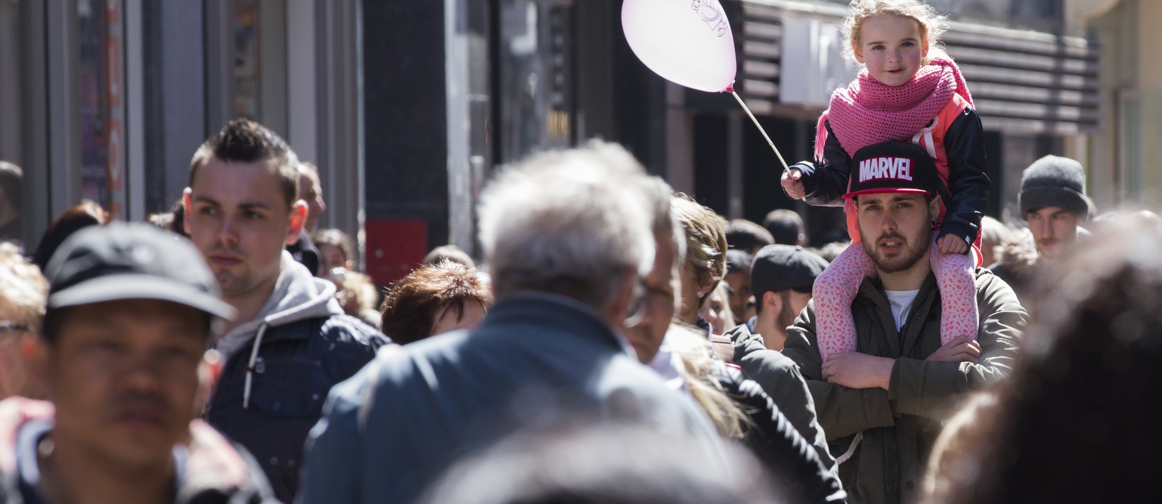
9 principes voor een duurzame aanpak van gezondheidsverschillen
Dr. Karen Hosper
13 November 2019 Studiedag Gezond in…
Notes:
Voorstellen
Intro sessie:
In deze sessie gaat over de negen principes die niet mogen ontbreken in de aanpak van gezondheidsverschillen.
Er is inmiddels behoorlijk wat ervaring opgedaan met het verkleinen van gezondheidsverschillen. In Nederland en in vele andere landen. We hebben dus al een hoop geleerd over wat werkt en wat niet.
Volgens mij is er al heel veel kennis en ervaring bij jullie aanwezig en zullen de principes (als het goed is) niet nieuw voor jullie zijn. Maar het kan houvast geven bij ontwikkeling en evalueren van nieuw beleid of aanpakken.
Op basis van die kennis uit de praktijk, beleid, en onderzoek zijn we tot deze 9 gekomen.
In deze publicatie staan ze beschreven. Die krijgen jullie achteraf mee.
Ik zal eerst een toelichting geven en daarna zal ik jullie vragen ook voor je eigen werkveld (gemeenten) na te denken in hoeverre deze principes al worden toegepast. En waar je nog kansen ziet om bepaalde principes beter te uit te werken, omdat ze nog onderbelicht zijn.
Om wat meer bekend te raken met de principes gaan we kwartetten met de principes ☺

Slide 2

Waarom gezondheidsverschillen terugdringen?
        Morele opgave
        Iedereen gelijke kansen bieden op een optimale gezondheid
        Maatschappelijke opgave
        Duurzaamheid
        Betaalbaar houden
        Participatie
        Sociale samenhang
Notes:
Nog even een opfrisser….
Waarom zouden we ook alweer gezondheidsverschillen verkleinen?
Het gaat over rechtvaardigheid en gelijke kansen voor iedereen
Streven van het wegnemen van vermijdbare gezondheidsverschillen

Slide 3
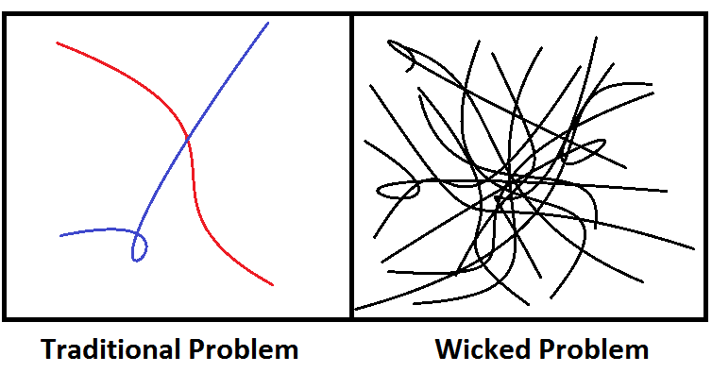
Wicked problem!
        Kenmerken
              Oorzaken veelzijdig – veelal buiten het (volks)gezondheidsdomein
              Aangrijpingspunten veelvoudig, op meerdere niveaus
              Context veranderlijk
              Geen kant-en-klare oplossingen
              Aanpak niet lineair
              Probleem deels niet op te lossen

Slide 4
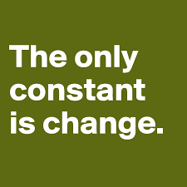
Visie op de aanpak
            Veranderopgave voor iedereen en alle niveaus
            Landelijk en lokaal
            Systeem, beleid, praktijk, wetenschap
            Nieuwe vormen van samenwerking, cultuuromslag
              Dit vraagt om een adaptieve en lerende aanpak
              – met negen principes als kompas
Notes:
Zo verweven met inrichting van de samenleving en de omstandigheden waarin mensen wonen, werken en leven.
Dat vraagt inzet van iedereen op alle niveaus.
Durven te experimenteren en leren en vervolgens aanpassen.
De negen prinicpes kunnen richting bieden…
Het is geen blauwdruk en er zijn vast nog meer te bedenken. Maar je kunt ze benutten bij de ontwikkeling en evaluatie van maatregelen en aanpakken

Slide 5
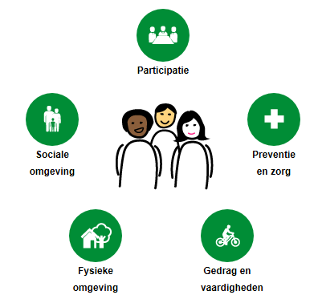
1. Zet in op een brede, domeinoverstijgende aanpak
Oorzaken en aangrijpingspunten zijn veelzijdig en liggen veelal buiten het volksgezondheidsdomein
  Health in all policies – zowel landelijk als lokaal
  Koppelen van domeinen
  Samenhang in zorg, preventie en ondersteuning
Notes:
Denk ook aan bredere ontwikkelingen op andere domeinen zoals de energie transitie, de gaswinning, en aardbevingen (mensen die hun huis niet kunnen verkopen etc)
Alliantie van Kracht: voorbeeld van mooie koppeling armoede en gezondheid

Slide 6
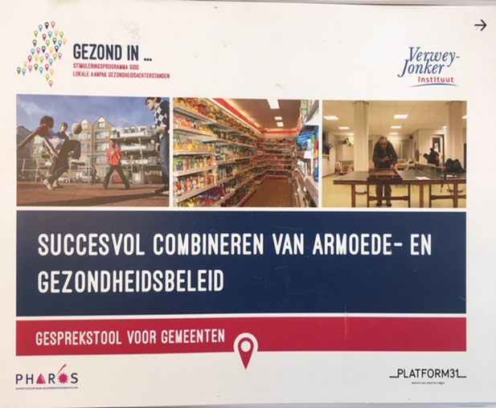


Notes:
Concreet:
Armoede en gezondheid:
- Gezond in biedt leerkringen aan voor gemeenten
Interventie voorbeeld: huisartsen rol geven in signaleren geldzorgen en laten doorverwijzen naar buurt of wijkteams

Slide 7

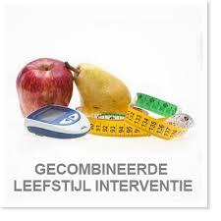

2. Differentieer waar nodig
Met enkel universele maatregelen vergroten we de verschillen!
Proportioneel universalisme (WRR rapport)
  Combineer universeel beleid met maatwerk.
  Maak universele maatregelen toegankelijk voor iedereen
Notes:
Houdt rekening met verschillen tussen mensen.
Zorg dat universele maatregelen toegankelijk zijn voor iedereen
Doe iets extra’s of anders zodat de maatregel
Concreet voorbeeld:
1. Maatregelen gericht op gedragsverandering gezonde leefstijl zijn er voor iedereen: vergoeding van een stoppen met roken cursus
Maar extra inspanningen nodig om mensen met beperkte gezondheidsvaardigheden ook van dit aanbod gebruik te laten maken: pas de methode van aanbieden aan, niet schriftelijk, maar mondeling, misschien extra begeleiding vanuit de praktijkondersteuner, houdt rekening met sociale en financiële barrières. .
2. Zorg of huur toeslag is universele maatregel: maar afhankelijk van inkomen (= maatwerk)
Pilot Amsterdam: zorgdata koppelen aan data in sociaal domein: sociale oorzaken van ziekte (laag inkomen, slechte huisvesting, werkloosheid) > analyse van subgroepen
om juiste zorg en ondersteuning voor de juiste doelgroep
Omgaan met diabetes: ontzettend belangrijk om te begrijpen wat je zelf kunt doen en waarom. Niet iedereen begrijpt de standaard informatie, aansluiten op vaardigheden van patiënt van groot belang. Daarom professioanls extra handvaten bieden om beter aan te sluiten

Slide 8

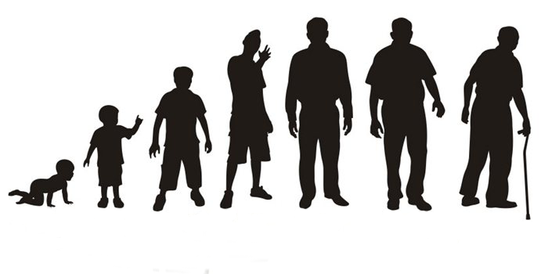
3. Benut kansen in verschillende levensfasen
Gezondheidsverschillen ontstaan door accumulatie problematiek gedurende het leven
Een aanpak met een levensloop perspectief:
  Kansrijke en gezonde start voor ieder kind
  Preventieve maatregelen bij ingrijpende gebeurtenissen
  Extra aandacht bij migratie en integratie
  Versterken van beschermende factoren (sociale steun, netwerk)
  Gezond ouder worden
Notes:
Voorbeeld gemeente sud west Fryslan met de levenslijn:
Van geboorte tot ouderdom: meerdere scharniermomenten in het leven die risico vormen op achterstand
Pharos ondersteunt de gemeente bij de uitwerking
Die scharniermomenten zijn risicovol voor iedereen, maar het risico dat het leidt tot langdurige achterstand is groter bij mensen met een lage SES
Sluit aan bij Lifelines, onderzoek van prof uit Groningen

Slide 9

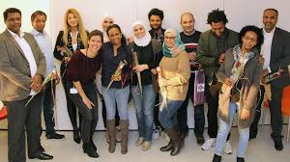
4. Werk samen met de mensen om wie het gaat
Bewezen meerwaarde voor onderzoek, beleid en interventies
  Aansluiten bij dagelijkse zorgen, belevingswereld, sociale normen, leefomstandigheden
  Aansluiten bij capaciteiten en drijfveren van mensen
  Gebruik methoden die niemand uitsluiten
  Inwoners, ervaringsdeskundigen, sleutelpersonen, taalambassadeurs
Notes:
Dit lijkt een open deur: want logisch dat beleid en interventies niet aanslaan als geen rekening is gehouden met de behoeften vaan de mensen voor wie ze bedoelt zijn. In het bedrijfsleven en in marketing wordt dit altijd al toegepast. Eindgebruikers worden betrokken.
Ook in publieke sector gebeurt het steeds vaker en beter. Echter lang niet alle lage in bevolking worden hierin vertegenwoordigd.
Vaak zijn de mensen met een migratie achtergrond of lagere maatschappelijke positie niet vertegenwoordigd.
Door de werkwijze of werving is bijv de consultatie of samenwerking niet toegankelijk of iet aantrekkelijk.
Doordat mensen onvoldoende vertegenwoordigd zijn zien we dat jeugdfondsen, minimapolissen of leefstijl interventies onvoldoende benut worden of niet aanslaan.
Met voorbeelden en meerwaarde,
Community aanpak (Diemen, community builders met ABCD methode)
Sleutelpersonen / intermediairen: VGV, gezondheid statushouders in de gemeente, voorlichting over kanker, palliatieve zorg
Panel Meetellen
Testen met taalambassadeurs
Verbetertrajecten in de zorg: met professionals en patienten, interventies doorontwikkelen,

Slide 10
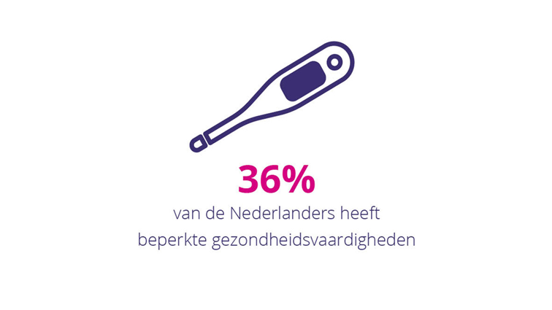

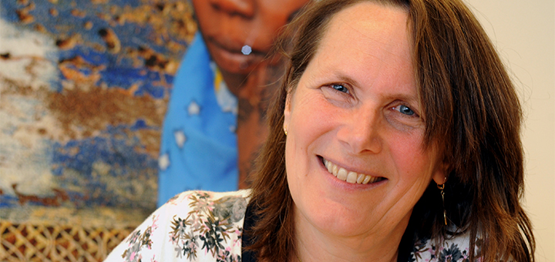
5. Werk persoonsgericht
Dit betreft alle professionals sociaal en medisch domein
  De persoon staat centraal, niet de aandoening of klacht
  Sluit aan bij behoeften, motivatie, gezondheidsvaardigheden
  Completer beeld van de persoon
  Draagt bij aan vertrouwen en beter begrip van
  Adviezen die passen bij dagelijkse routine van mensen
  Het durven afwijken van richtlijnen en protocollen
Notes:
Brede ontwikkeling in de zorg: persoonsgericht werken
Veel studies laten zien dat persoonsgerichte zorg leidt tot betere uitkomsten en meer tevreden patienten en clienten
Wij vragen daarbij extra aandacht voor de mensen met beperkte gezondheidsvaardigheden.
Materialen, uitleg, adviezen en behandelingen zijn vaak te complex en niet begrijpelijk voor iedereen.
Slaapinterventie: ingewikkelde schema’s en dagboekjes…
Voorbeeld advies hulpverlener: zegt ik moet meer aan mezelf denken en tijd voor mezelf nemen, maar dat kan helemaal niet. Mijn familie gaat altijd voor, dat is nu eenmaal zo in onze cultuur.

Slide 11
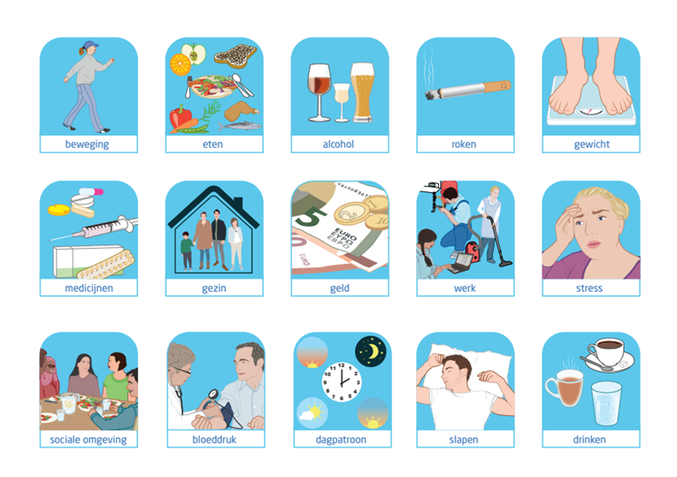
De gesprekskaart
Notes:
Geldzorgen in het midden > hangt met veel andere problemen samen > stress, niet kunnen slapen, slecht eten, te veel roken, etc.
Waar wil je als patient over in gesprek?

Slide 12
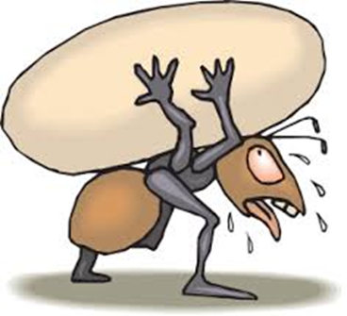
6. Versterk geloof in eigen kunnen en zelfredzaamheid
Grote voorspellers van het vermogen tot zelfmanagement & gedragsverandering
Versterken gevoel van persoonlijke controle, zelfvertrouwen en zelfredzaamheid
‘Mastery’ ervaringen: werk met kleine behapbare doelen, succesjes behalen
Impact chronische stress is groot: neerwaartse spiraal doorbreken, stress-sensitieve dienstverlening
Aandacht voor sociale steun en netwerk
Notes:
Voorbeeld Gennep noemen: programma voor mensen in de bijstand: mentale coaching gecombineerd met bewegen > verbetering in welbevinden, gaven hun leven eerst een 4 en nu een 7
Chronische stress belangrijk mechanisme dat de klachten in stand houdt: vicieuze cirkel

Slide 13
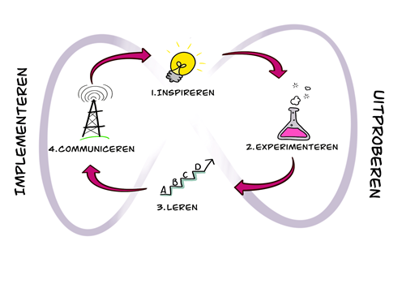
7. Stuur op al doende leren en experimenteren
Aanpak gezondheidsverschillen: een veranderkundige opgave
We hebben een adaptieve en lerende aanpak nodig
  Stevig bestuurlijk draagvlak en betrokken managers
  Samenwerking en (lokale) coalities
  Leiderschap: doel voor ogen, creëren van randvoorwaarden & sturen op co-creatie en gezamenlijk leren
Notes:
Ruimte hebben om te experimenteren, maar wel te blijven sturen op uitkomsten / hogere doel
Ruimte om aanpakken, beleid en maatregelen bij te stellen en onder kleine groepen te testen
Lef voor nodig, soms afwijken van gebaande paden.

Slide 14
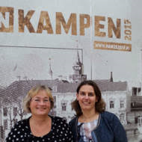
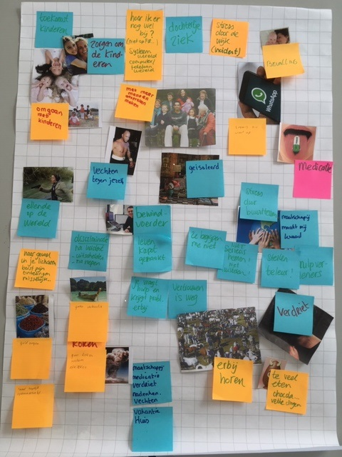
8. Investeer in goede monitoring en evaluatie
Van belang voor blijvend draagvlak, voor leren, voor bijsturen,
voor het vieren van successen
  Loslaten lineair denken in causale modellen
  Gebruik vernieuwende methoden: actie onderzoek, participatief
  Combineer methoden: tellen en vertellen
  Effecten, randvoorwaarden, werkzame bestanddelen, proces
Notes:
Aanpakken sneuvelen al snel als niet aantoonbaar is wat het heeft opgeleverd.
Wicked problem is geen lineair probleem: dus ook niet eenvoudig te meten
Standaard methoden: RCT’s doen dan geen recht aan de complexe werkelijkheid, dus niet altijd haalbaar en wenselijk
Op verschillende manieren gegevens verzamelen (verhalen, cijfers, observaties, …) PLA methoden
En op verschillende niveaus: op beleidsniveau bereikt? Wat onder inwoners bereikt? Wat geleerd in het proces/de weg er naar toe (wat werkt en wat niet)?
Voorbeelden uit Kampen > Minikronieken > filmpjes met verhalen van inwoners
Vaals: photovoice methode
Kennisdossier op M&E
Gezond in: Gemeenten stimuleren om hun aanpak te monitoren

Slide 15
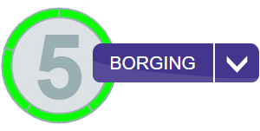
9. Werk aan borging van kennis en effectieve aanpakken in praktijk, beleid, opleidingen
  Houd gezondheidsverschillen op de agenda
  Blijvend bestuurlijk draagvlak en leiderschap
  Koppelen aan maatschappelijke opgaven
  Effectieve strategieën opnemen in beleid, systemen en organisaties
  Benut opdrachtgeverschap van gemeenten naar lokale partners Toets kwaliteitscriteria op toepasbaarheid voor iedereen
  Kennis, competenties en vaardigheden professionals in opleidingen borgen
Notes:
Voorbeeld:
aanpassing richtlijnen met kennis over etnische verschillen in gezondheid
registreren van laaggeletterdheid
(van landelijke overheid naar zorgverzekeraar/ van zorgverzekeraars naar zorgaanbieders)

Slide 16
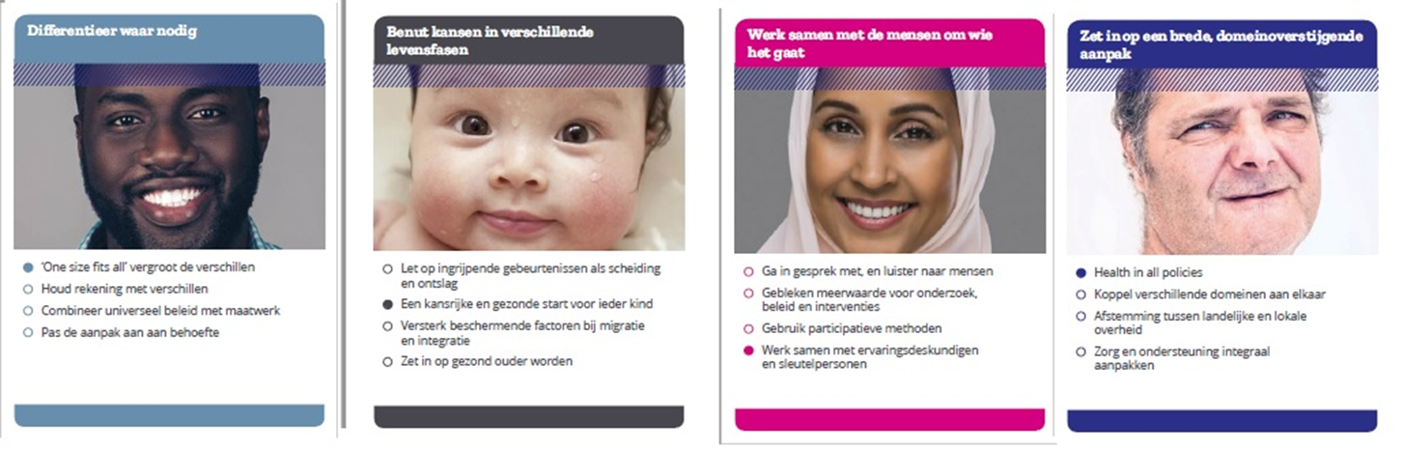
Aan de slag met de 9 principes
Rode sticker
Welke twee principes krijgen te weinig aandacht in jouw gemeente/aanpak/werkveld?
Groene sticker
Welke twee principes worden al vaak toegepast in jouw gemeente/aanpak/werkveld?
Discussie vragen:
Wat valt op?
Deel met elkaar wat je goed vindt gaan en wat beter kan
Waar ligt behoefte aan verdieping / meer concrete handvatten / voorbeelden?

